Slide 1


Рефлексия о внедрении и управлении изменениями
в практике преподавания и обучения
Убеждения
Установка
7 модулей
Программы
Конструктивистская
теория обучения
Ученики самостоятельно формируют и развивают собственное мышление, вступая в диалог с одноклассниками и учителем
Необходимо ученикам предоставлять возможность размышлять над своими знаниями и убеждениями, задавать соответствующие вопросы, пополнять объем знаний, перестраивать свое понимание
Действия
Решение
Среднесрочное планирование серии последовательных уроков
I Этап
«Лицом к лицу»
Учитель, вооруженный профессиональным пониманием, практическими навыками и профессионально-нравственной целостностью создает условия для вовлечения каждого ученика в процесс обучения

Slide 2
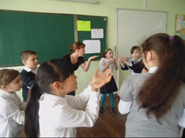

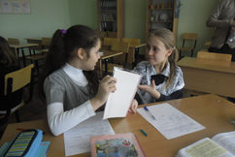

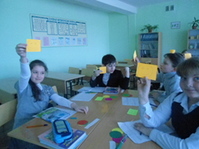
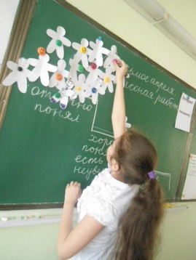
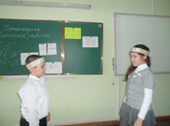
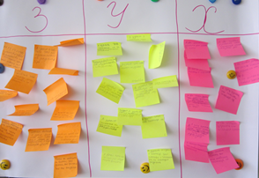
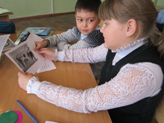
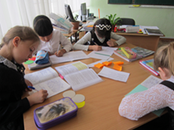
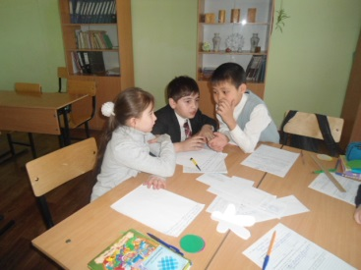

Изменение преподавания и обучения
Аутентичное
обучение
Урок 1
ОдО и ОО
«Кластер»
«Карусель»
Расширенные задания
Драма
Дифференцированное
д/з
Работа с
визуальными
свидетельствами
-Наблюдение
-анализ
-вывод
-интерпретация
Инклюзивное обучение
Коллаборативная среда
Урок 2
Урок 4
Диалогический подход
«Голос ученика» Д. Раддок
Территория класса-
территория ученика
«ЗУХ»
Парная беседа
«Лестница успеха»
Урок 3

Slide 3

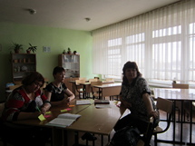
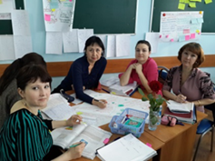
УЧИТЕЛЬ – ЛИДЕР В СОВРЕШЕНСТВОВАНИИ РАБОТЫ
Инициатива
Знания
Самосовершенствование
Работа в сетевом сообществе
Использование L .S., консультирование с коллегами
Работа по развитию лидерства
Выяснение плана действий
Планирование действий
Апробирование новых технологий,
оценивание, рефлексия, обзор
Направлять, а не управлять процессом
Выяснение программы
развития
Развить глубокое понимание предмета, Обеспечив применение и использование знаний вне класса
Определение
профессиональных задач
Определение ценностей
Развитие коммуникативных навыков,
толерантности, социализации

